Slide 1
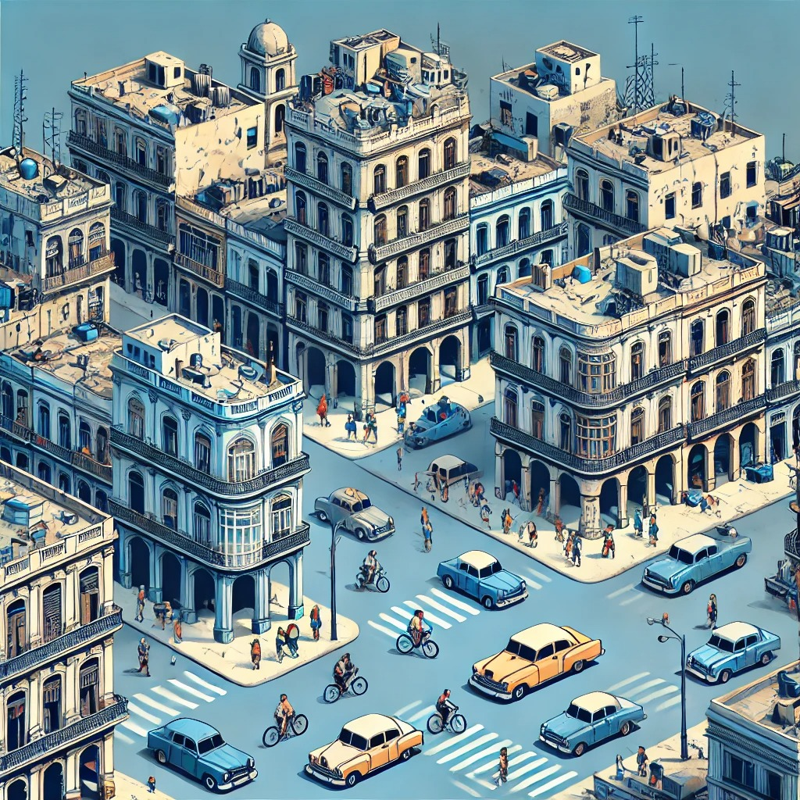
XX Encuentro Internacional sobre Gestión de Ciudades Patrimoniales
Hablemos sobre
el Plan
de La Habana
Laboratorio Urbano para La Habana

Slide 2
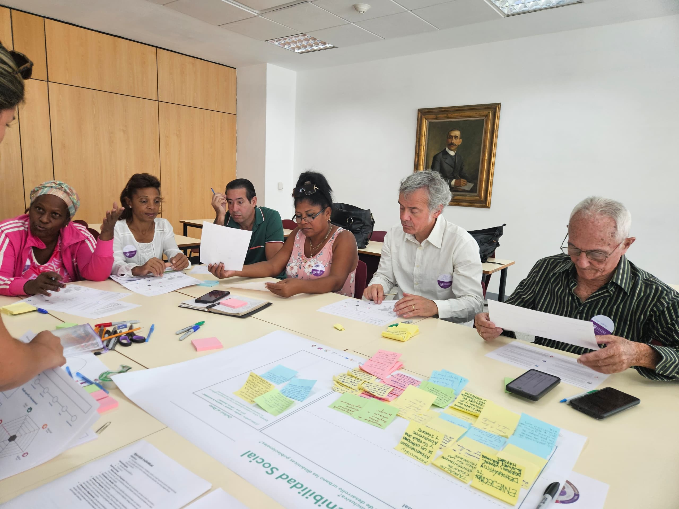
Grupo # 4 Sostenibilidad social
Jorge Rodríguez Vignoli
Jose María Montaner
Felicia Coffigni
Alvaro Alvarez Ramírez
Elder Nápoles Ávila
Erika Pérez Ziehl
Arlette Gómez
Arlety Álvarez
Raimundo de la Cruz
Francisco Pascual Volta Díaz
Neida Miyares Sosa
Leisy Rodríguez César

Slide 3
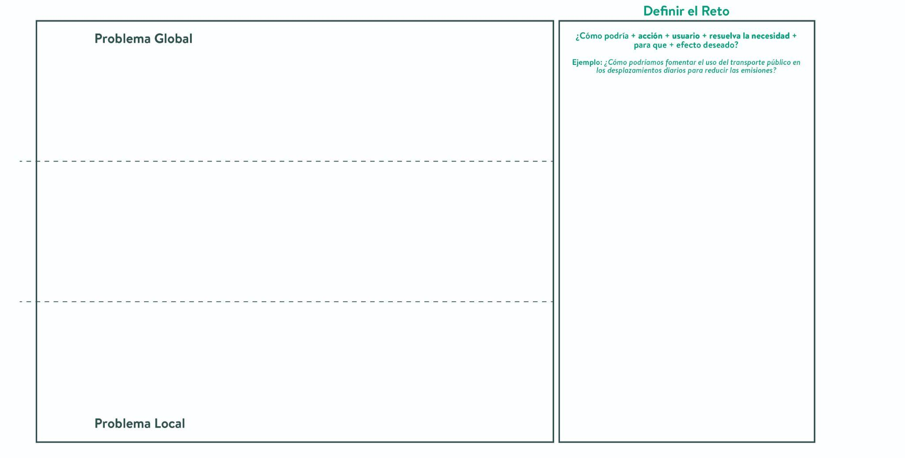
Definición de problemas
Aumento del acceso y uso eficiente de la información
Políticas que garanticen acceso a la vivienda
Bajo poder adquisitivo
Accesibilidad
Aumento de desigualdades
Rescate del patrimonio
Rescate de espacios públicos
Mejora del acceso a espacios públicos
Vivienda
Movilidad
Envejecimiento poblacional

Slide 4
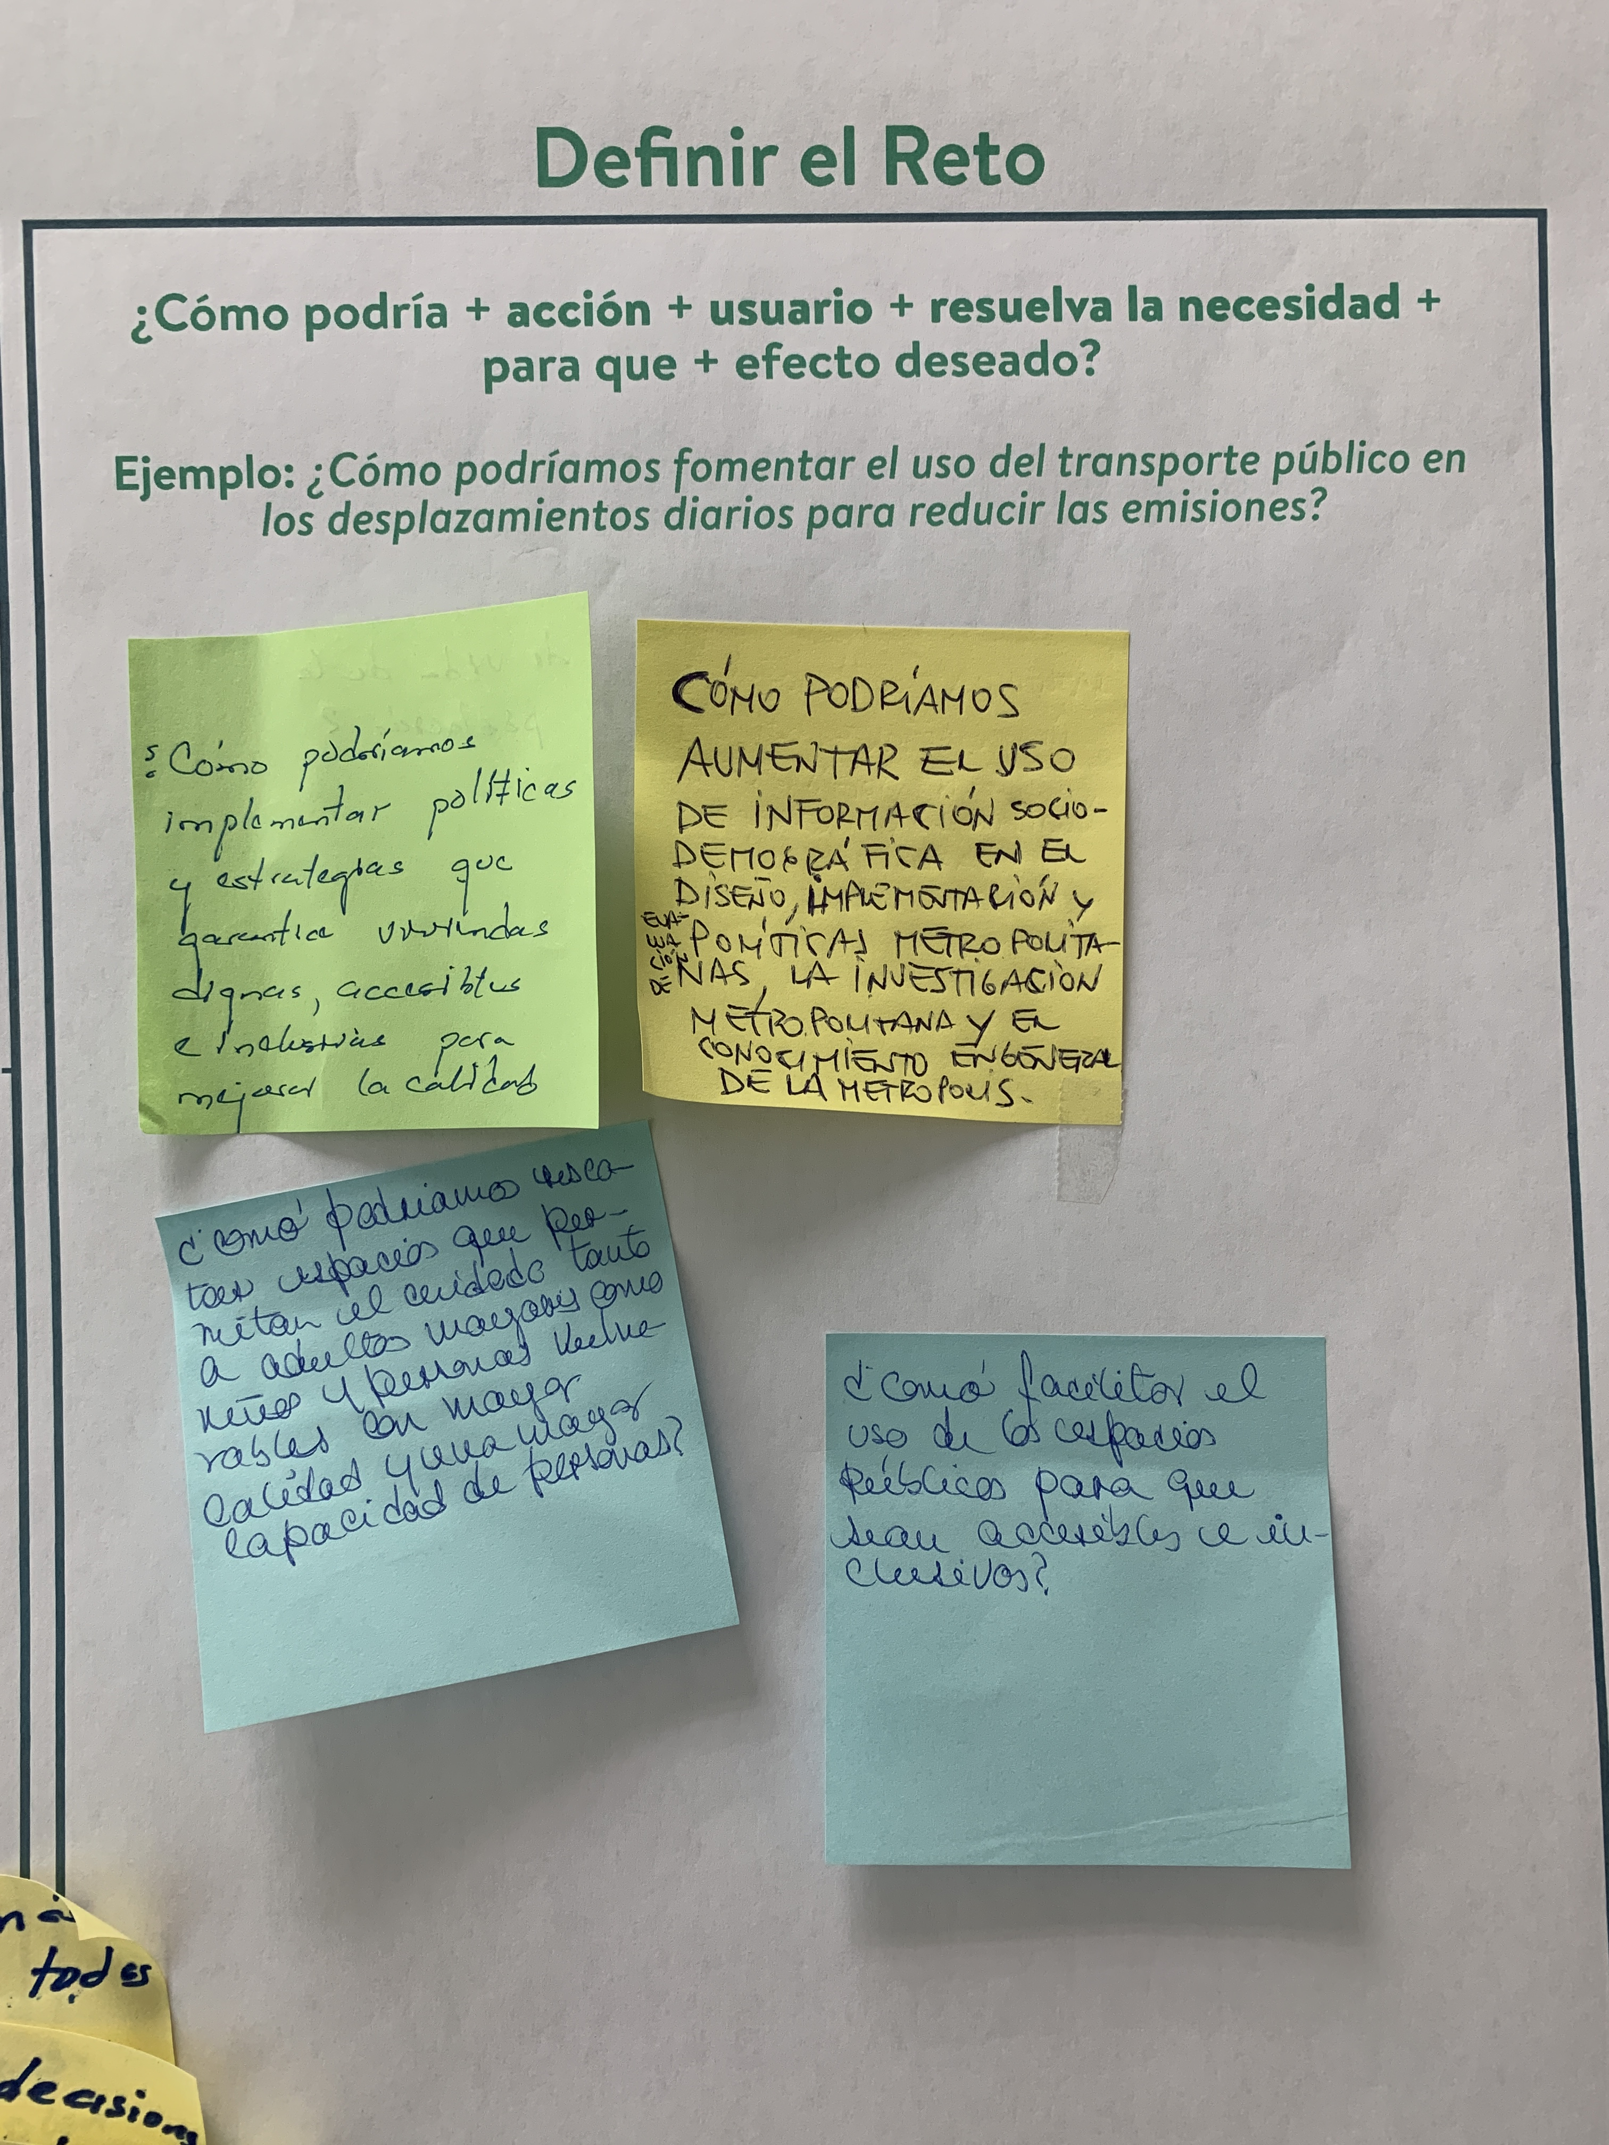
Punto de partida
Retos definidos
¿Cómo podríamos implementar políticas y estrategias que garanticen viviendas dignas, accesibles e inclusivas para mejorar la calidad?
¿Cómo podríamos aumentar el uso de información sociodemográfica en el diseño e implementación de políticas metropolitanas y en el conocimiento integral de la metrópolis?
¿Cómo facilitar el uso de los espacios públicos para que sean accesibles e inclusivos?
¿Cómo podríamos rescatar espacios para el cuidado tanto de adultos mayores como de niños y personas vulnerables?

Slide 5
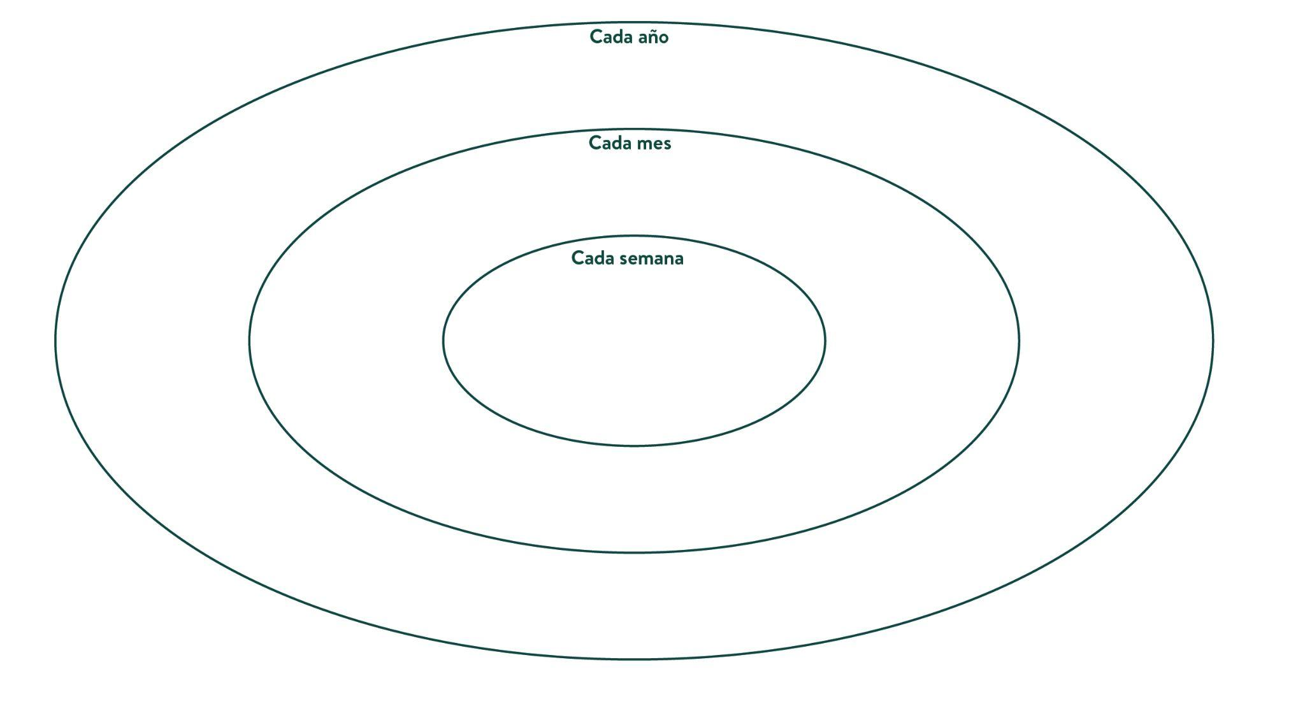
Resumen de actores implicados en los retos
Empresas constructoras
Gobiernos locales
Organizaciones comunitarias
OACE Promotores de información
Ciudadanía en general

Slide 6
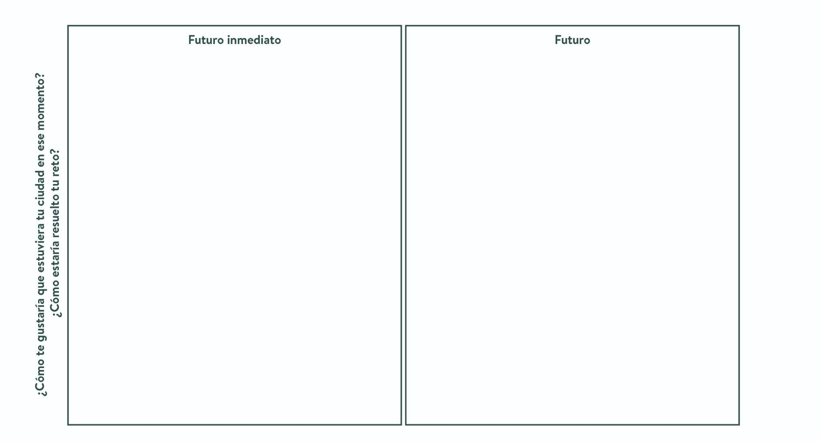
Digitalizar el Futuro
Censo de población
Impulsar un programa de acción de emergencia
para detener el deterioro
Sistema estadístico integrado de La Habana
Rehabilitación integral de La Habana
Capacitación con perspectivas de género
Diagnóstico de los espacios urbanos
Reducción de la brecha de género
Lograr una ciudad accessible para todos

Slide 7
Definición de los proyectos
Nombre: Tablero de mando
Eslogan:
Objetivo del Proyecto
Contar con un conjunto mínimo de datos sociodemográficos para el seguimiento del Plan maestro de La Habana
Descripción del Proyecto
Pizarra de datos pública con indicadores clave y actualizados regularmente
Aliados
ONEI, MEP, OACE
¿A quién va dirigido?
Encargados de implementar el plan y otros actors relevantes
Fases
Meses
Meses
Meses
Meses
Meses
Coordinar instituciones
Definir indicadores
Evaluar Fuente e información
Realizar prueba con grupo focal
Implementar version 1.0

Slide 8
Definición de los proyectos
Nombre: Ciudadanos intergeneracionales
Eslogan:
Objetivo del Proyecto
Brindar un espacio y servicios de cuidados que brinde atención a los necesitados
Descripción del Proyecto
Multifuncional que brinda cuidados durante el día con una intersección generacional
Aliados
Organizaciones sociales, MINSAP, MINED, Comunidad y ciudadanía
¿A quién va dirigido?
Niños y adultos mayores
Fases
Meses
Meses
Meses
Meses
Meses
Actividades
Actividades
Actividades
Actividades
Actividades

Slide 9
Definición de los proyectos
Nombre: Acceso para todos y todas
Eslogan:
Objetivo del Proyecto
Accesibilidad en comercios y edificios públicos
Descripción del Proyecto
Elección de algunos tramos y diagnósticos de espacios y edificios públicos
Aliados
Entidades públicas, asociaciones que agrupen a los comerciantes y otras organizaciones
¿A quién va dirigido?
Ciudadanía (comunidad)
Fases
Meses
Meses
Meses
Meses
Meses
Diagnóstico
Mapeo
Actividades
Actividades
Actividades

Slide 10
Definición de los proyectos
Nombre: Programa de reparación y construcción de viviendas
Eslogan:
Objetivo del Proyecto
Mejorar el fondo habitacional mediante la reparación de las viviendas existentes y la construcción de nuevas viviendas
Descripción del Proyecto
Acciones para mejorar el habitat y su equipamiento
Aliados
CAM y CAP, Ministerios correspondientes, Vivienda, Emprendedores, financiamiento internacional y población beneficiada
¿A quién va dirigido?
Población urbana residente y los visitants por intereses comerciales o de recreación. El patrimonio edificado.
Fases
Meses
Meses
Meses
Meses
Meses
Actividades
Actividades
Actividades
Actividades
Actividades

Slide 11
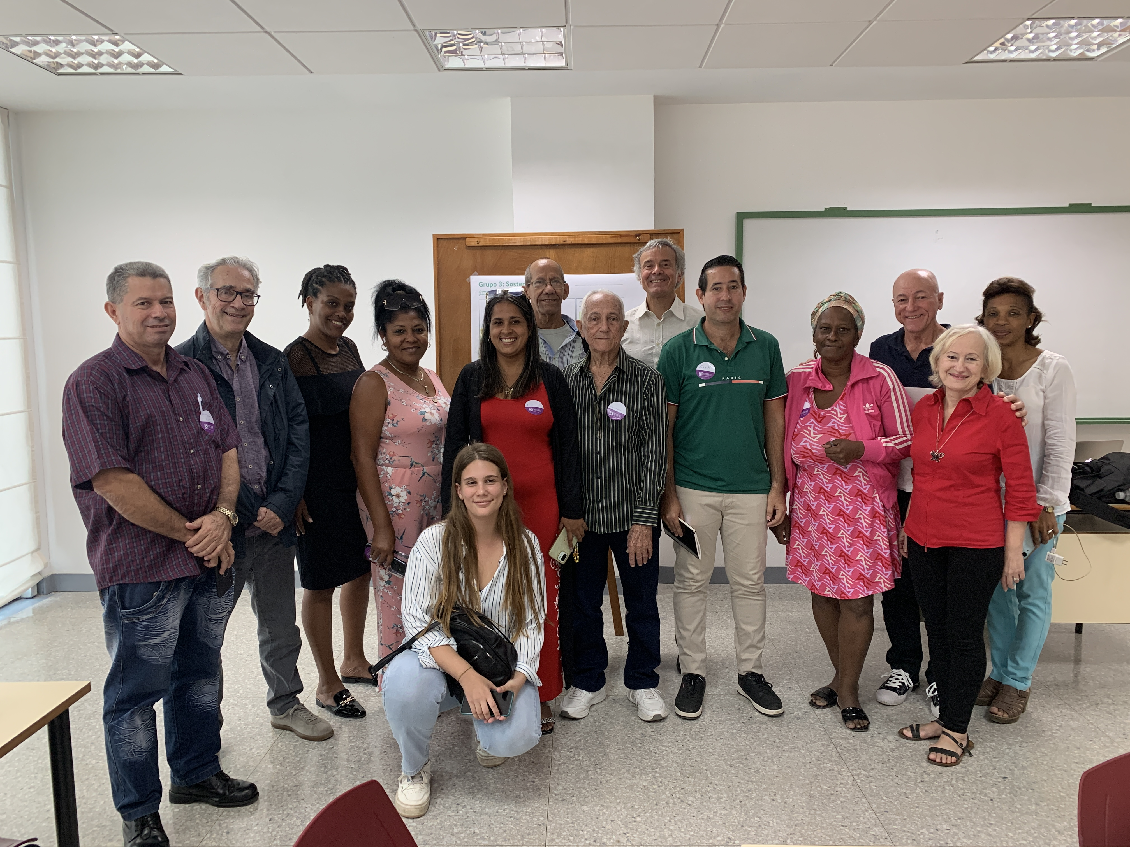

Slide 12
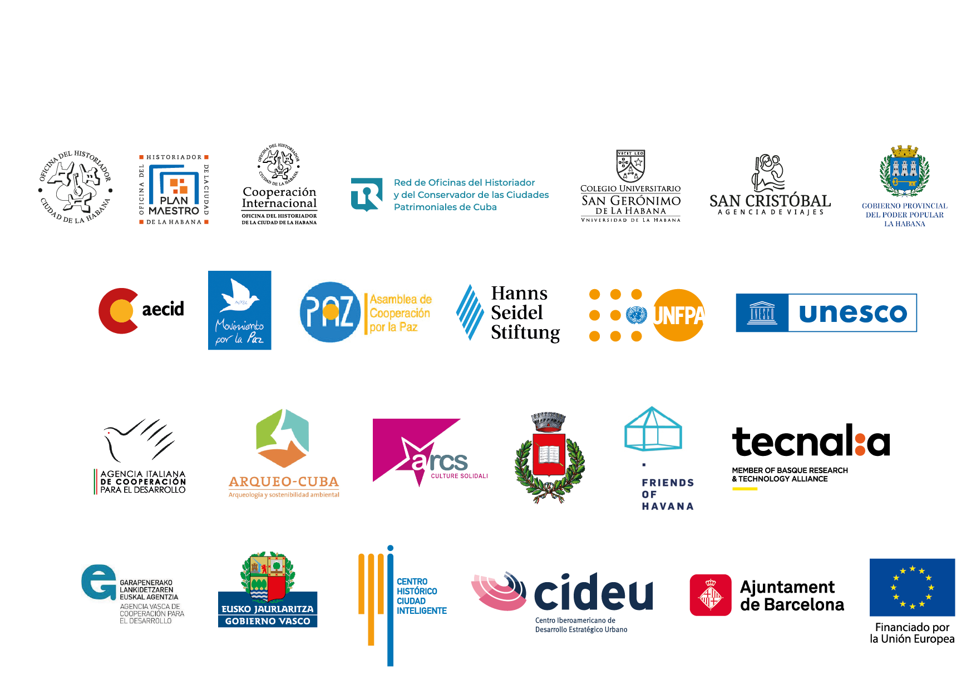
¡Muchas Gracias!

